Slide 1
XII Международный научный студенческий конгресс ФГОБУ ВО «Финансовый университет при Правительстве Российской Федерации» Колледж информатики и программирования.
Экосистемы и экоинфономика
Студент 1ИСИП-720 Костикова Софья Павловна
Студент 1ОИБАС-920 Попов Даниил Александрович
Научные руководители:
к.ф.-м.н. Башелханов И.В.
Москва 2021 г.

Slide 2
Актуальность темы
В последнее время появились новые понятия экосистемы и экоинфономики, но отсутствует определения этих понятий. Мы выдвигаем гипотезу, что можно дать научные определения этим понятиям.

Slide 3
Определение системы
Система — это совокупность взаимодействующих между собой элементов, в результате функционирования которых возникает системное свойство не сводимое к свойствам самих элементов. Экосистема формируется за счет физико-географической среды, биологической среды и технической среды. Причем, если мы убираем одну из сред, то система разрушается (перестает существовать).

Slide 4
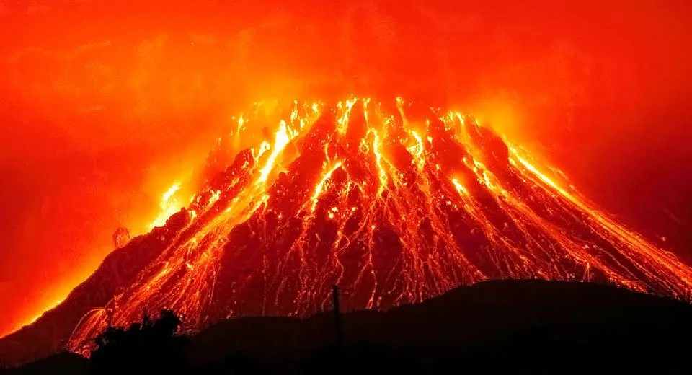
Возникновение экосистемы человека разумного
Около 74000 лет назад произошло извержение супервулкана Тоба. Выброшенные вулканом в атмосферу массы пепла ослабили солнечный свет на несколько месяцев и вызвали наступление вулканической зимы. Средняя температура на планете снизилась на несколько лет или даже десятилетий. В результате в приэкваториальной области погибли многие виды животных и растений.

Slide 5
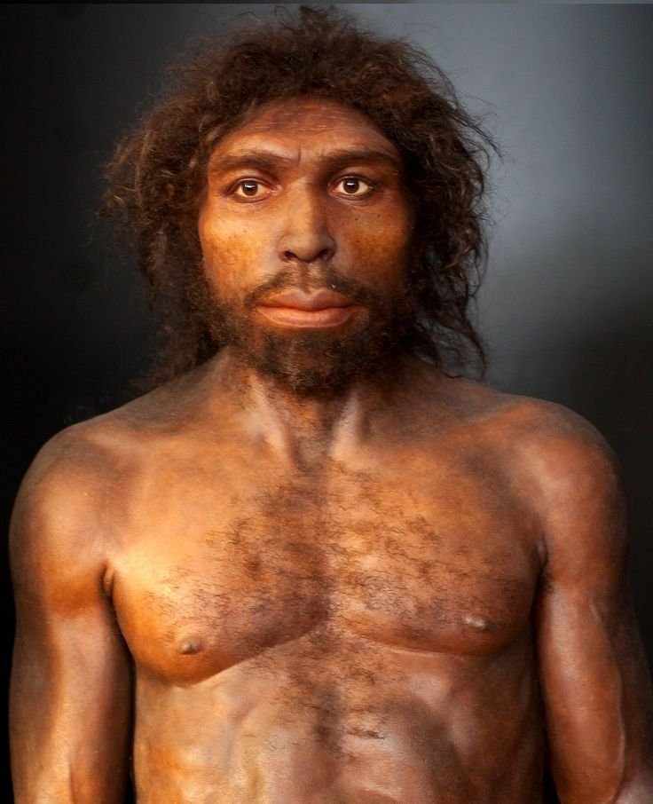
Возникновение человека разумного
Высокая конкуренция за полноценное питание привело к жесткой конкуренции за еду и резкое сокращение численности людей. Выжившие Homo sapiens смешивались с неандертальцами и денисовцами.

Slide 6
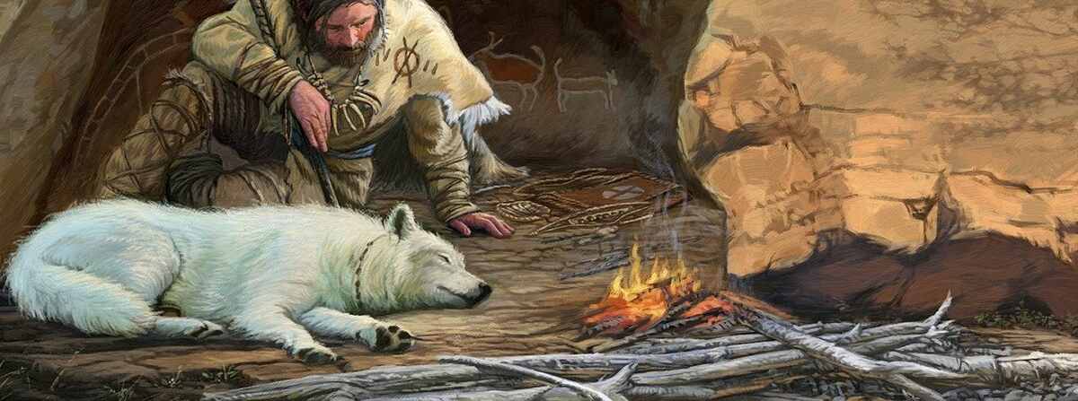
Преимущества человека разумного
Способность объединяться с другими людьми в большую группу
Освоение искусства поддержания и восстановления огня
Изобретение теплой одежды
Симбиоз с собаками

Slide 7
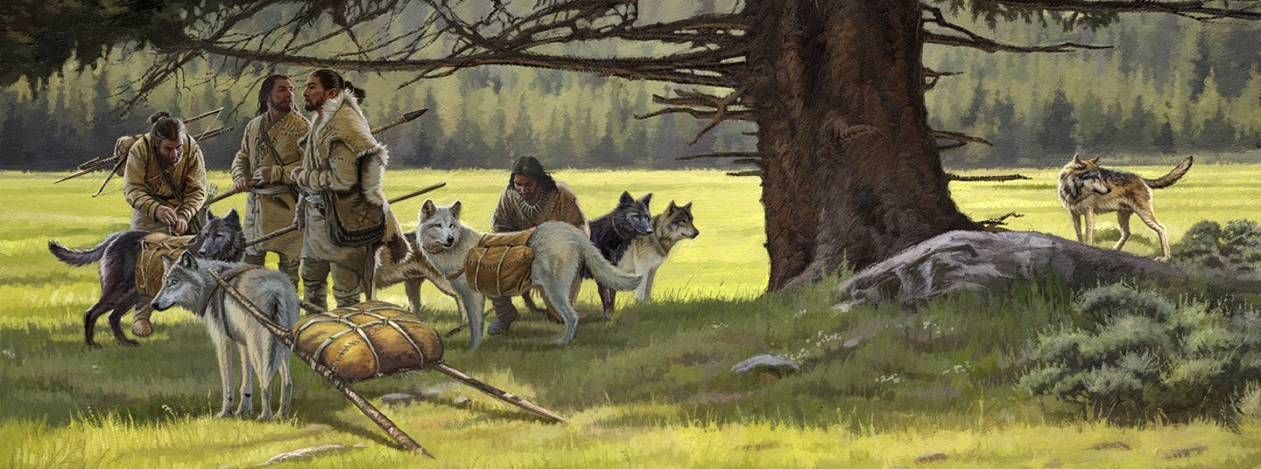
Симбиоз людей и собак
Homo sapiens получил приоритет перед неандертальцами и денисовскими людьми, из-за использования собак (стало возможным успешно охотиться на крупных млекопитающих ледникового периода)
Неандертальцы были сильнее, но жили небольшими семьями, а homo sapiens большими группами и с собаками

Slide 8
Формирование мозга человека
Первым девайсом человека была собака ☺
Мозг современного человека сформировался в общении с другими людьми и одомашненными животными
Все одомашненными животные - интерактивные спутники человека, способные проявлять инициативу.

Slide 9
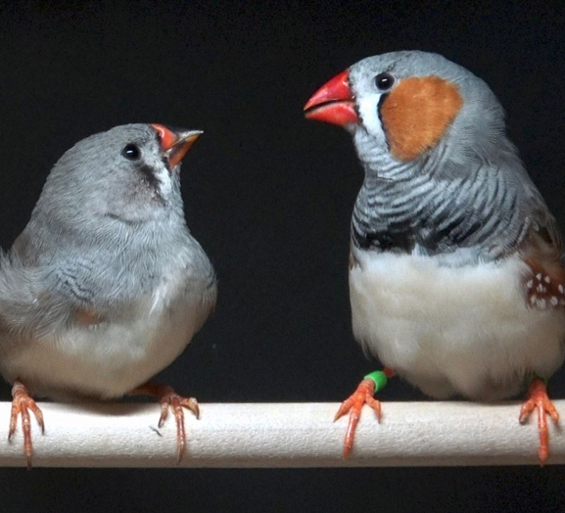
Исследование обучения
Молодые самцы зебровых амадин учатся петь, прислушиваясь к взрослым самцам и имитируя их трели.
Для успешного обучения недостаточно просто слушать чужую песню: обязательно нужно еще и видеть учителя.

Slide 10
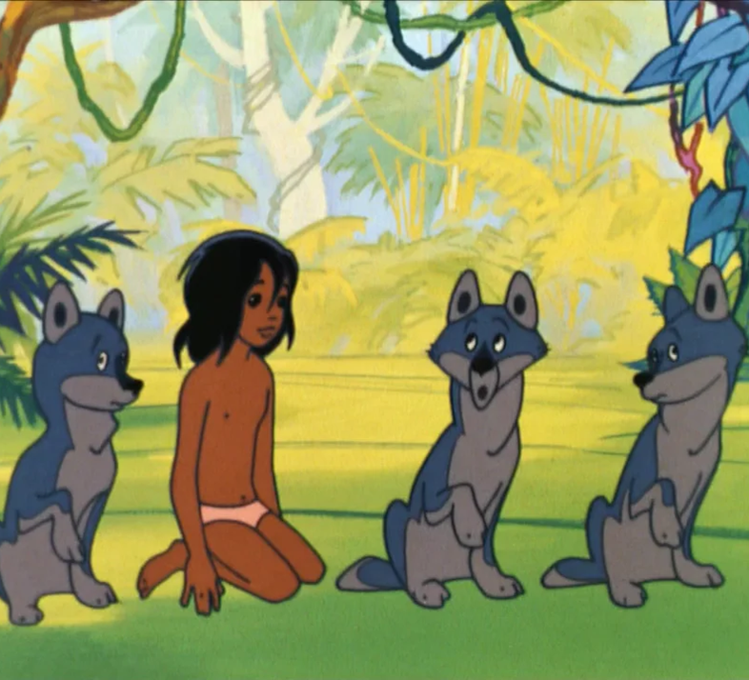
Обучение человека
«Маугли» – образ человека попавшего в раннем детстве в среду животных. Без других людей, он перенимает повадки этих животных. Однако после определенного возраста теряет способность к обучению и не может после возвращения к людям освоить человеческую речь и другие навыки.
Чтобы стать человеком, человеку нужно общаться с другими людьми.

Slide 11
Эволюция человека продолжается
Обезьяна → Человек разумный → Человек цифровой

Slide 12
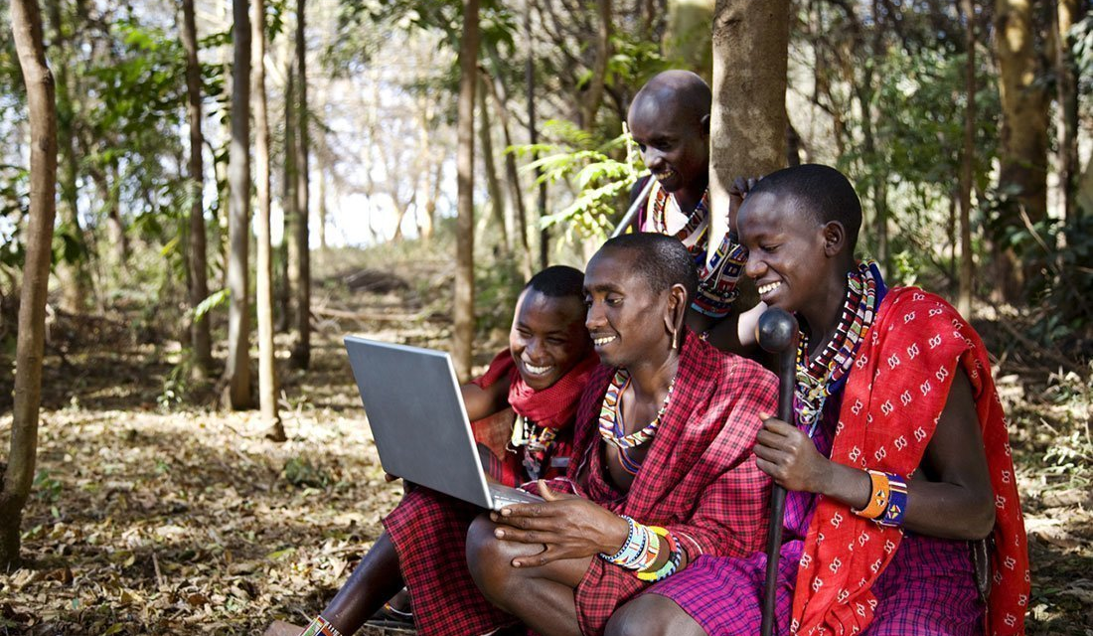
Цифровые аборигены
Ориентируются на изображения, читают текст в конце
Ориентированы на игру
Всегда на связи
Несколько дел одновременно с использованием электронных устройств
Обрабатывают информацию с большой скоростью (компьютерные игры)
Ожидают немедленных результатов
Ожидают, что информация будет им предоставлена или доступна одним щелчком
Не читают инструкций, особенно пошаговых
Не обрабатывают информацию линейно
Доверяют носителям информации
Не ожидают худшего

Slide 13
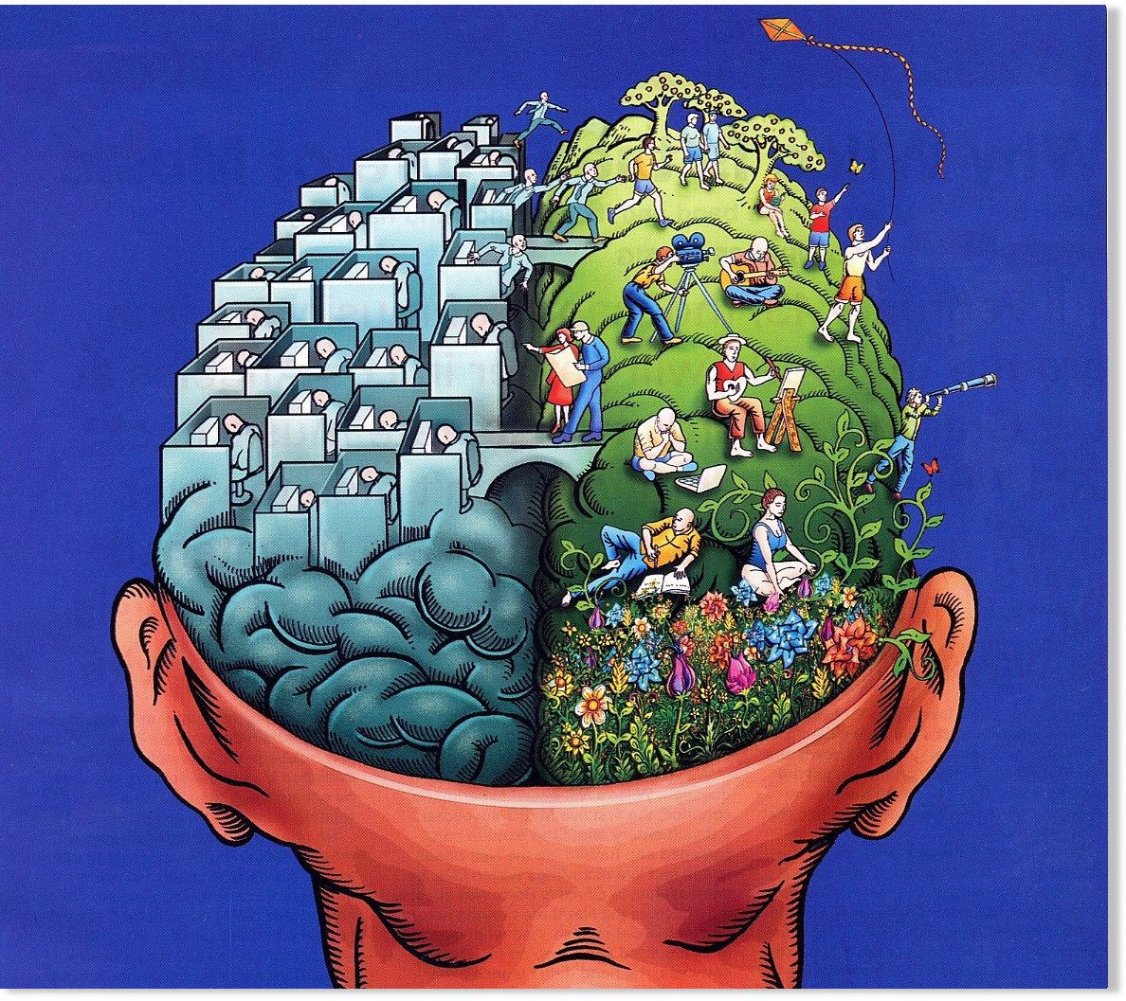
Восстановление мышления человека
Для восстановления способности к анализу сложной информации и долговременному планированию необходимо принятие мер по природосообразному развитию человека:
ограничению использования электронных гаджетов по времени
увеличению времени личного общения с другими людьми и животными

Slide 14
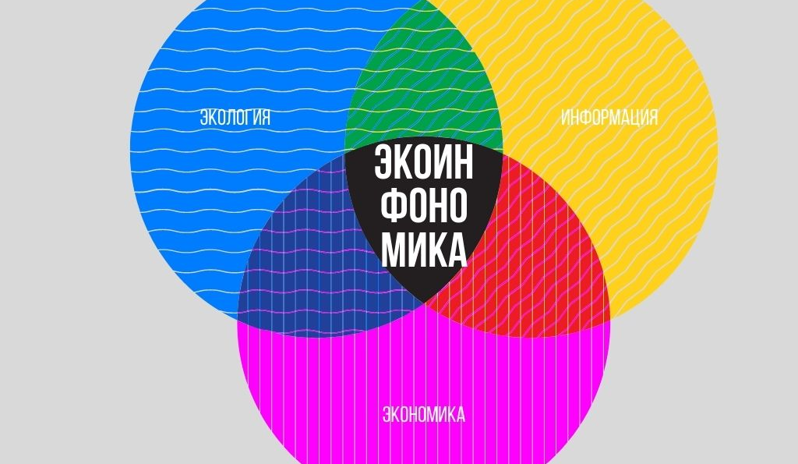
Определение экоинфономики
Экоинфономика – это научно-практический подход к способу организации людей в информационном обществе в соответствии с экологией человека.

Slide 15
Актуальность экоинфономики

Slide 16
Спасибо за внимание!

